Slide 1
第一章 质点的运动规律
习题课

Slide 2
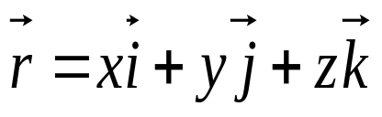

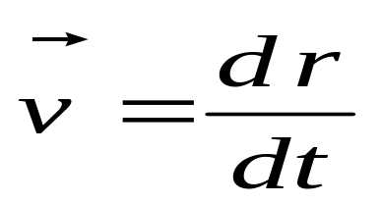
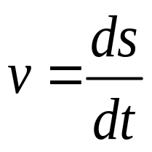
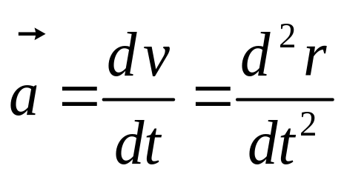
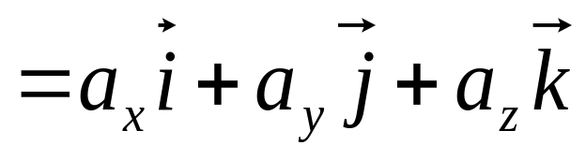
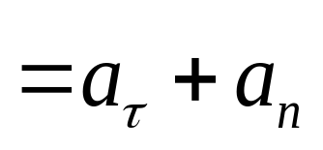
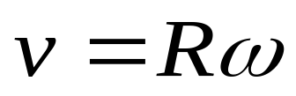
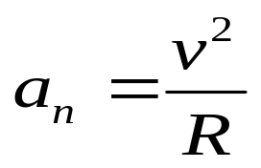
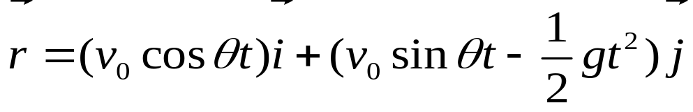
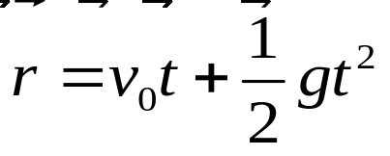
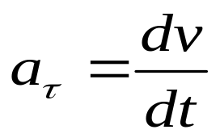


运动学：
描述运动的物理量：
位置矢量(位矢):
位移:
速度：
方向：质点所在轨道的切线方向，并指向质点前进的一侧
速率：
瞬时速率本质就是瞬时速度的大小
加速度：
几种典型的质点运动：
直线运动：
抛体运动：
圆周运动：
角位置θ；
角位移 ；
角速度ω；
角加速度

Slide 3
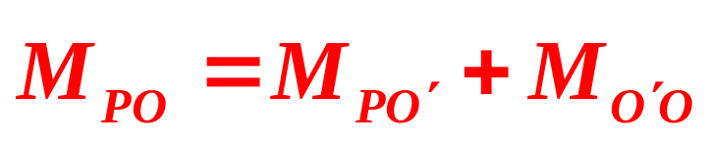
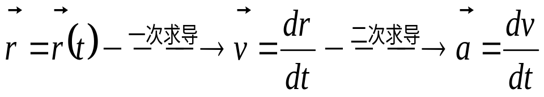
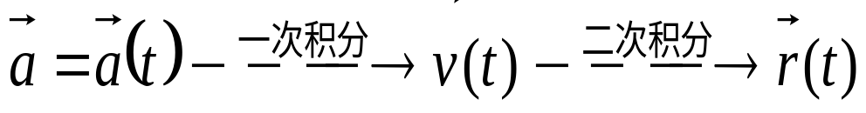
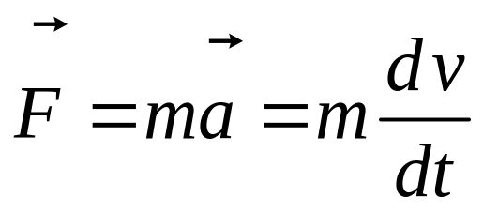
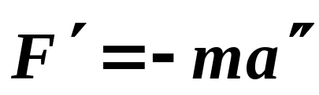
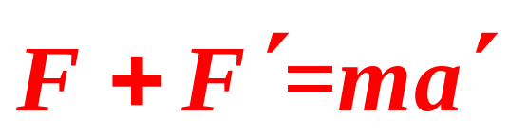
相对运动：
两类问题：
难点：
如何用微积分解决问题；如何选择合适的参照系
动力学：
非惯性系相对于惯性系的加速度
非惯性系中：
—惯性力
研究对象相对于非惯性系的加速度
难点：
受力分析

Slide 4
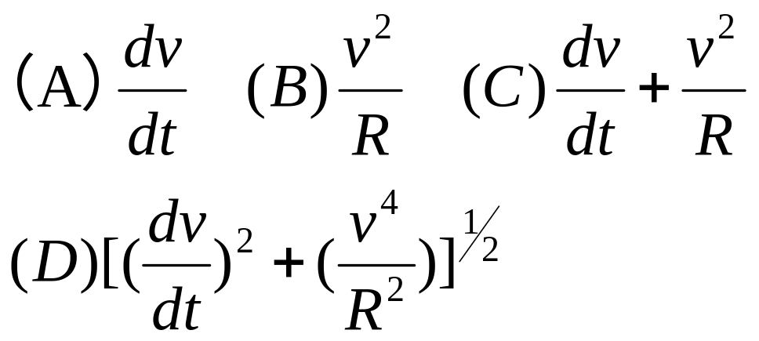


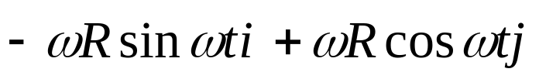
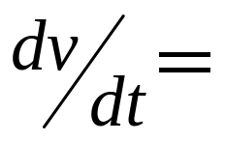


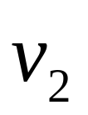

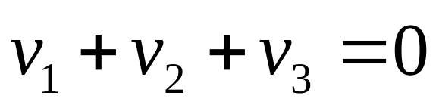
例：质点作半径为R的变速圆周运动时的加速度大小为（v表示任一时刻质点的速率）
例：设质点的运动学方程为 ，则质点的
例：轮船在水上以相对于水的速度 航行，水流速度为 ，一人
相对甲板以速度 行走，如果人相对于岸静止，则 ， ，
和 的关系是 。

Slide 5

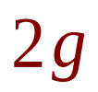


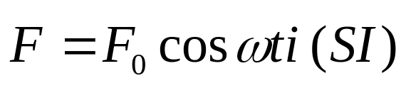
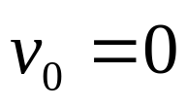
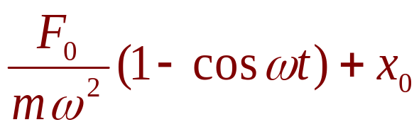
质量相等的两物体A和B，分别固定在弹簧的两端，竖直放在光滑水平面C上，如图所示，弹簧的质量忽略不计，若把支持面 C迅速移开，则在移开的一瞬间，A的加速度大小a_{A}= ,B的加速度大小a_{B}=
一个质量为m的质点，沿x轴作直线运动，受到的作用力为 t＝0时刻，质点的位置坐标为x₀。初速度 ，则质点的位置坐标和时间的关系式x＝

Slide 6


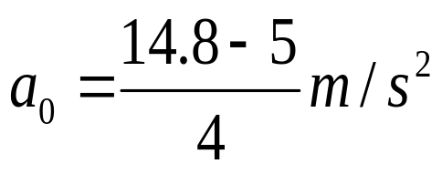
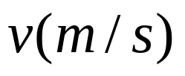
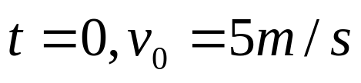


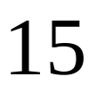



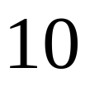


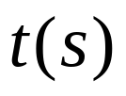






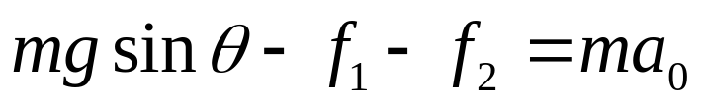
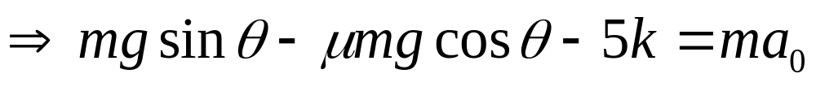
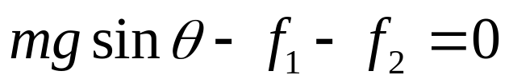

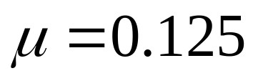
例:质量m=4Kg的雪橇,在与水平面夹角为 的斜坡上向下滑动,所受空气阻力与速率成正比,比例系数未知. 今测得雪橇运动的v-t关系如图所示,t=0,v₀=5m/s,且曲线在该点的切线通过坐标为(4s,14.8m/s)的B点,t不断增加时,v趋近于10m/s.
求: 阻力常数k及雪橇与斜坡间的滑动摩擦系数 ?
解:

Slide 7


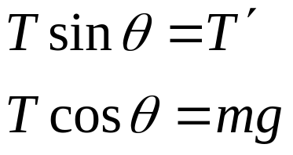

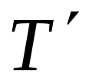






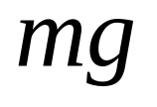


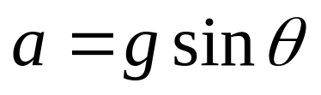
例: 问剪断O₂A绳和O₂/B绳的瞬间,A球与B的加速度的大小和方向?
弹簧的弹性力不可突变
绳子不可伸缩.且绳子中的张力可以突变
剪断后,T和mg的合力与 大小相等,方向相反
剪断后,T突变, T和mg的合力为垂直于绳的方向
方向:水平向右
方向:垂直于绳,指向平衡位置

Slide 8

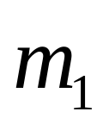
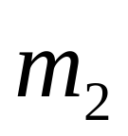
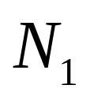
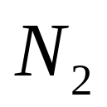


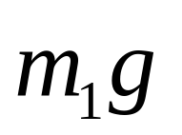

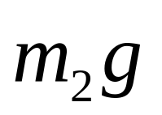
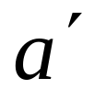
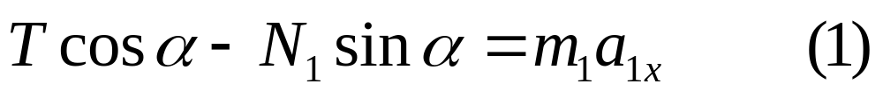
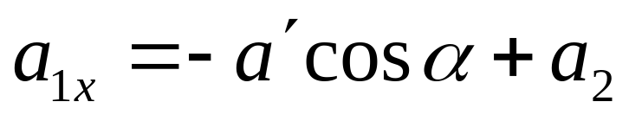
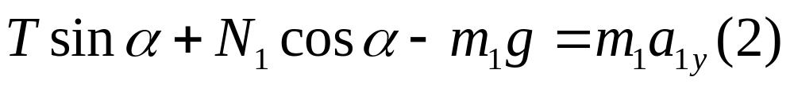


例: 质量为m₂的契块放在水平面上,斜面倾角为 斜面上有质量为m₁的物体经轻绳过一轻滑轮固定在墙上,如图所示,所有接触面均光滑, 求契块和物体的加速度及绳中的张力.
受力分析
受力分析
以地面为参照系, 建立图示坐标系
设m₁相对于m₂加速度为

Slide 9




结果:

Slide 10













书1-18: 绳子从圆柱细孔中加速上升,柱体相对绳子以匀加速 下滑,不计绳,滑轮的质量以及滑轮的摩擦.
求:1) m₁,m₂相对地面的加速度
2) 绳的张力
解:
以地面为参照系(惯性系)

Slide 11












例：三块质量均为m的相同物块叠放在水平面上，如图所示：已知各接触面的摩擦系数均为 ，现有一水平力F作用在最底下的物块上，使之从上面两块下抽出，问F至少为多大？
1
2
F
3
3
1
2
抽出的条件:

Slide 12




力学中的整体分析法:
1.匀速下滑,问斜面与地面有没有摩擦力?
匀速下滑等同于物体静止在斜面上
整个系统无加速度
无水平方向外力
斜面与地面没有摩擦力
2.F拉物体,没有拉动,物体与斜面均静止, 求斜面与地面间的摩擦力?
系统水平方向受外力:
斜面与地面间的摩擦力:
方向: 水平向右

